Slide 1

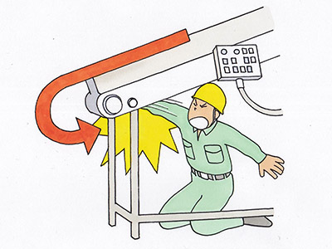
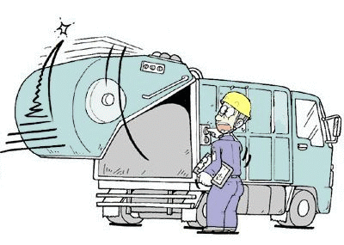
စက်မှုစွန့်ပစ်ပစ္စည်းဖျက်သိမ်းရေးလုပ်ငန်းတွင် အလုပ်လုပ်သူအားလုံးအတွက်
ဘေးကင်းစွာနှင့်ကျန်းမာစွာအလုပ်လုပ်ရန်အတွက်

Slide 2
အတွေ့အကြုံနည်းသေးသောအလုပ်သမားများအတွက် လုံခြုံရေးနှင့်ကျန်းမာရေးပညာပေးအစီအစဉ်
1. အလုပ်ခွင်တွင်အန္တရာယ်အမျိုးမျိုးရှိသည်ကို အလုပ်သမားများနားလည်စေခြင်း။
2. “ ဖြစ်နိုင်ခြေ” ဖြင့်အန္တရာယ်ကိုသတိပြုမိစေခြင်း။
3. လုပ်ငန်းခွင်မတော်တဆမှုကာကွယ်ခြင်း၏အခြေခံကိုသင်ကြားခြင်း (အပိုင်း 1)
စည်းမျဉ်းစည်းကမ်းနှင့်လှုပ်ရှားမှုများအမျိုးမျိုးရှိသည်ကို နားလည်စေခြင်း။
(1) ဘေးကင်းသောလုပ်ငန်းဆောင်ရွက်မှုသည် မှန်ကန်သော လုပ်ငန်းခွင် အဝတ်အစားဖြင့် စတင်သည်
(2) လုပ်ငန်းဆောင်ရွက်မှုဆိုင်ရာလုပ်ထုံးလုပ်နည်းများကို လိုက်နာကျင့်သုံး ခြင်း
(3) 4S (seiri, seiton, seiketsu, souji) နှင့် 5S (seiri, seiton, seiketsu, souji, shuukan(shitsuke)) တို့ကို လိုက်နာကျင့်သုံးခြင်း
(4) မတော်တဆမှုမဖြစ်ပွားမီ ကြိုတင်ကာကွယ်သည့်လှုပ်ရှားမှု
(5) အန္တရာယ်ကြိုတင်ခန့်မှန်းသည့်လေ့ကျင့်မှု (KYT)
(6) အန္တရာယ်အကဲဖြတ်ခြင်း
4. ဘေးအန္တရာယ်ကာကွယ်ရေးအခြေခံများကိုသင်ကြားခြင်း (အပိုင်း 2)
ဘေးကင်းသောလုပ်ငန်းဆောင်ရွက်မှုကို အားလုံးအတူတကွဖော်ဆောင်ပြီး လုပ်ငန်းခွင်ကိုဘေးကင်းလုံခြုံစေခြင်း
(1) “ညပ်မိခြင်း၊ ညပ်ပါသွားခြင်း” ဘေးအန္တရာယ်များကို ကြိုတင်ကာကွယ် ရန်အတွက် အဓိကအချက်များ
(2) “အမြင့်မှပြုတ်ကျခြင်း၊ လိမ့်ကျခြင်း” ဘေးအန္တရာယ်များကို ကြိုတင် ကာကွယ်ရန်အတွက် အဓိကအချက်များ
(3) “လဲကျခြင်း” ဘေးအန္တရာယ်မှကြိုတင်ကာကွယ်ရန်အတွက် အဓိက အချက်များ
(4) “ခါးနာခြင်း” ကိုကြိုတင်ကာကွယ်ရန်အတွက် အဓိကအချက်များ
(5) “ဝင်တိုက်မိခြင်း” “ဝင်တိုက်ခံရခြင်း” ဘေးအန္တရာယ်များကို ကြိုတင် ကာကွယ်ရန်အတွက် အဓိကအချက်များ
5. ဘေးအန္တရာယ်ကာကွယ်ရေးအခြေခံများကိုသင်ကြားခြင်း (အပိုင်း 3)
အကယ်၍ ပုံမှန်မဟုတ်သောအခြေအနေများ သို့မဟုတ် လုပ်ငန်းခွင်မတော် တဆမှုများဖြစ်ခဲ့ပါက ယင်းအချိန်၌ တုံ့ပြန်ဆောင်ရွက်ရမည်တို့ကို တတ် မြောက်ထားစေခြင်း
・ပုံမှန်မဟုတ်သောအခြေအနေမျိုးရှိ တုံ့ပြန်ဆောင်ရွက်မှု
・လုပ်ငန်းခွင်မတော်တဆမှုဖြစ်ပွားချိန်ရှိ တုံ့ပြန်ဆောင်ရွက်မှု

Slide 3
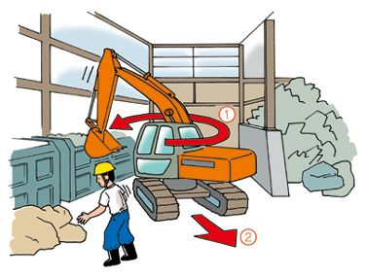
အဓိကအချက် 1 အလုပ်ခွင်တွင် ဘေးအန္တရာယ်အမျိုးမျိုးရှိသည်!
[ဘေးအန္တရာယ်သာဓက 1] စက်မှုစွန့်ပစ်ပစ္စည်းများကိုခွဲထုတ်ခြင်းလုပ်ငန်းဆောင်ရွက်နေစဉ် မြေတူးစက်ဖြင့် ဆွဲငင်ခံရပြီး သေဆုံးခြင်း!
1. လုပ်ငန်းခွင်မတော်တဆမှုဖြစ်ပွားခြင်း
① ထိခိုက်သူ C သည် သတ္တုအမျိုးအစားများ စုပုံထားသည့်နေရာတွင် ပစ္စည်းခွဲထုတ်သည့်လုပ်ငန်းဆောင်ရွက်နေစဉ် အတွင်းဖြစ်ပါသည်။
② A သည် ထိုစုပုံထားသည့်နေရာအနီးရှိ မြေတူးစက်ကို လက်တံဝင်ရောက်မည့်လမ်းကြောင်းအနီးသို့ ​ရွှေ့ရန် မောင်းနှင် ခဲ့ပါသည်။
③ ဘယ်ဘက်သို့လှည့်ပြီးနောက် 2 မီတာခန့်ဆက်သွားပြီးသည့်နေရာတွင် ပစ္စည်းခွဲထုတ်သည့်လုပ်ငန်းဆောင်ရွက်နေသူ C အား မြေတူးစက်၏ညာဘက်ရှိ လမ်းလျှောက်ချိန်းဖြင့် ဆွဲမိသွားပါသည်။
  2. ဘေးအန္တရာယ်ဖြစ်ပွားရသည့်အကြောင်းအရင်း
ထိခိုက်သူ C
① မြေတူးစက်သွားလာမည့်လမ်းကြောင်းထဲသို့ ဝင်ရောက်ခွင့်တားမြစ်သည့်အစီအမံကို လုပ်ဆောင်ထားခြင်းမရှိခဲ့ပါ။
② လမ်းကြောင်းပြသူကိုလည်း နေရာချထားပေးခြင်းမရှိခဲ့ပါ။
③ မြေတူးစက်မောင်းနှင်သူသည် စက်မောင်းနှင်ခြင်းမပြုမီ ဘေးပတ်ဝန်းကျင်၌ ဘေးကင်းမှုရှိမရှိအတည်ပြုခြင်းကို လုံလောက်စွာ မလုပ်ဆောင်ခဲ့ပါ။
④ လုပ်ငန်းဆောင်ရွက်မှုအစီအစဉ်ကို ရေးဆွဲချမှတ်ထားခြင်း မရှိခဲ့ပါ။
⑤ သက်ဆိုင်ရာလုပ်ငန်းဆောင်ရွက်သူအား ဘေးအန္တရာယ်ကင်းရှင်းရေးနှင့်ကျန်းမာရေးပညာပေးမှုများ လုပ်ဆောင်မပေးခဲ့ပါ။
3. ဘေးကင်းလုံခြုံသော လုပ်ငန်းဆောင်ရွက်မှုအတွက်
① မြေတူးစက်နှင့် လုပ်ငန်းဆောင်ရွက်နေသူတို့ ထိတွေ့မှုရှိနိုင်သည့်နေရာများတွင် ဝင်ရောက်ခွင့်တားမြစ်သည့်နယ်နိမိတ်ကို ချမှတ်ခြင်း။
② လမ်းကြောင်းပြသူထားရှိပေးပြီး စက်ကိုလမ်းကြောင်းပြပေးစေခြင်း။
③ မြေတူးစက်စသည့် စက်မောင်းနှင်သူများကို မောင်းနှင်ခြင်းမပြုမီ ဘေးပတ်ဝန်းကျင်၌ ဘေးကင်းမှုရှိမရှိ အတည်ပြုစစ်ဆေးရန်အတွက် ပညာပေးခြင်း။
④ မောင်းနှင်မည့်လမ်းကြောင်း၊ ဝင်ရောက်ခွင့်တားမြစ်သည့်အစီအမံ၊ လမ်းကြောင်းပြသူထားရှိပေးခြင်း၊ အချက်ပြခြင်းစသည့် လုပ်ငန်းဆောင်ရွက်မှုနည်းလမ်းများနှင့်ပတ်သက်ပြီး လုပ်ငန်းဆောင်ရွက်မှုအစီအစဉ်ကို ရေးဆွဲချမှတ်ခြင်း။
⑤ ရေးဆွဲချမှတ်ထားသောလုပ်ငန်းဆောင်ရွက်မှုအစီအစဉ်အကြောင်းအရာကို သက်ဆိုင်ရာလုပ်ငန်းဆောင်ရွက်မည့်သူများအား အသေးစိတ်သိရှိစေခြင်း။

Slide 4
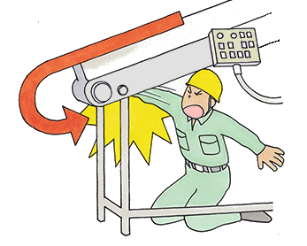
[ဘေးအန္တရာယ်သာဓက 2] ပစ္စည်းထည့်သွင်းသည့်​ရွေ့လျားစက်ခါးပတ်ကို ရပ်တန့်ခြင်းမပြုဘဲ ဒလိမ့်တုံးအစိတ်အပိုင်းကို သန့်ရှင်းရေးလုပ်ဆောင်နေစဉ်အတွင်း ညာဘက်လက်မောင်းမှ ရင်ဘတ်နားအထိ ညပ်ပါသွားခဲ့ပါသည်။
1. လုပ်ငန်းခွင်မတော်တဆမှုဖြစ်ပွားခြင်း
① ကြိတ်ခွဲစက်ထဲသို့ ပစ္စည်းထည့်သွင်းသည့်ရွေ့လျားစက်ခါးပတ်၏ ဘက်ပြန်ဒလိမ့်တုံးအပိုင်း၌ ကပ်ငြိနေသော ဂျစ်ပဆမ်အမှုန့် များကို ဝါယာဘရှပ်ရှ်ဖြင့် ပွတ်တိုက်ဖယ်ရှားခြင်းကို တစ်ဦးတည်းလုပ်ဆောင်နေခဲ့ပါသည်။
② ရွေ့လျားစက်ခါးပတ်ကိုမရပ်တန့်ဘဲ လုပ်ငန်းဆောင်ရွက်ခြင်း။​​ ​ ဒလိမ့်တုံးအပိုင်းနှင့် ရွေ့လျားစက်ခါးပတ်ကြိုးတို့အကြားသို့ ဝါယာဘရပ်ရှ်အပါအဝင် ညာဘက်လက်မောင်းနေရာမှစပြီး ညပ်ပါသွားခဲ့ပါသည်။
2. အကြောင်းအရင်း
① ဘက်ပြန်ဒလိမ့်တုံးအပိုင်းတွင် အဖုံး၊ အကာအရံ၊ ညပ်ပါသွားခြင်းမရှိစေရန်ကာကွယ်ပေးသည့်အတားအဆီး စသည်တို့ မရှိခဲ့ပါ။
② ဘက်ပြန်ဒလိမ့်တုံးအပိုင်းကို သန့်ရှင်းရေးပြုလုပ်သည့်အချိန်တွင် ​ရွေ့လျားစက်ခါးပတ်လည်ပတ်နေခြင်းကို ရပ်တန့်ခြင်းမပြုခဲ့ပါ။
③ ဘက်ပြန်ဒလိမ့်တုံးအပိုင်းကို သန့်ရှင်းရေးပြုလုပ်သည့်အချိန်တွင် ညပ်ပါသွားနိုင်ခြေရှိသည့် သားရေလက်အိတ်ကို ဝတ်ဆင်ထားခဲ့ပါသည်။
④ လက်လှမ်းမီသောနေရာတွင် “အ​ရေးပေါ်ရပ်တန့်ရန်ကိရိယာ” ကို တပ်ဆင်ထားခြင်း မရှိခဲ့ပါ။
⑤ လုပ်ငန်းခွင်ရှိ “ဘေးကင်းလုံခြုံမှုဆိုင်ရာစည်းမျဉ်းများ (ဥပမာအားဖြင့် ပြုပြင်ထိန်းသိမ်းမှုများပြုလုပ်နေစဉ်အတွင်းလျှပ်စစ်ဓာတ်အားပိတ်ထားခြင်း)” ကိုမလိုက်နာခဲ့ပါ။
3. တန်ပြန်အစီအမံ
① ညပ်ပါသွားနိုင်ခြေရှိသည့်နေရာများတွင် အဖုံး၊ အကာအရံ၊ ညပ်ပါသွားခြင်းမရှိစေရန်ကာကွယ်ပေးသည့်အတားအဆီးများ တပ်ဆင်ထားရှိခြင်း။
② စက်သန့်ရှင်းရေးလုပ်ဆောင်ခြင်း စသည်တို့တွင် အန္တရာယ်ရှိနိုင်သည့်အခါ စက်လည်ပတ်မှုကို ရပ်တန့်ထားပြီး လျှပ်စစ်ဓာတ်အားပိတ်ထားရန် လိုက်နာကျင့်သုံးစေခြင်း။
③ ဘက်ပြန်ဒလိမ့်တုံးကို ဂျစ်ပဆမ်အမှုန့်များမကပ်နိုင်သည့်ပစ္စည်းအမျိုးအစားဖြင့် အစားထိုးခြင်း။
④ ဘက်အလှည့်အပြောင်းအပိုင်းထဲသို့ ညပ်ပါသွားနိုင်ခြေရှိသည့်နေရာများအား ချဉ်းကပ်ခြင်းမပြုရန် လုပ်ငန်းဆောင်ရွက်သူအား အပြည့်အဝလိုက်နာစေခြင်း။
⑤ ဘက်အလှည့်အပြောင်းပြုသည့်ပစ္စည်းထဲသို့ လက်ညပ်ပါသွားနိုင်ခြေရှိသည့်အခါ လုပ်ငန်းဆောင်ရွက်သူအား လက်အိတ်ဝတ်ဆင်မှုမပြုစေခြင်း။
⑥ လုပ်ငန်းခွင်၌ သတ်မှတ်ထားသည့်စည်းမျဉ်းစည်းကမ်းများကို တိကျသေချာစွာ လိုက်နာကျင့်သုံးခြင်းရှိစေရန်အတွက် ဘေးအန္တရာယ်စီမံခန့်ခွဲမှုစနစ် ဖြည့်စည်းဆောင်ရွက်ထားရန် ကြံဆောင်ခြင်း။

Slide 5
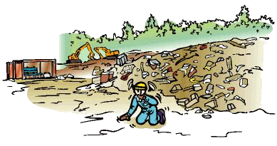
[ဘေးအန္တရာယ်သာဓက 3] စက်မှုစွန့်ပစ်ပစ္စည်းသန့်စင်စက်ရုံတွင် လုပ်ငန်းဆောင်ရွက်နေစဉ် အပူလျှပ်ပြီးသေဆုံးခြင်း
1. လုပ်ငန်းခွင်မတော်တဆမှုဖြစ်ပွားခြင်း
① နံနက် 8 နာရီခန့်မှစ၍ ဆောက်လုပ်ရေးစွန့်ပစ်ပစ္စည်းများ အမျိုးအစားခွဲထုတ်ခြင်းကို စတင်လုပ်ဆောင် ပါသည်။
② မွန်းတည့်ချိန်မှစ၍ သန့်စင်စက်ရုံရှိ သံစည်ပိုင်းလွတ်များကြားတွင် အစားစာပါသည်။
③ ညနေ 3 နာရီကျော်တွင် ဒယီးဒယိုင်ဖြစ်ပြီးလဲကျသွားပါသည်။
④ “နေလို့မကောင်းဘူး”ဟုဆိုကာ ရုံးခန်းဘက်သို့ လမ်းလျှောက်သွားခဲ့သော်လည်း ဆောင့်ကြောင့်လဲကျ သွားပြီး မလှုပ်နိုင်တော့ပါ။
⑤ လုပ်ဖော်ကိုင်ဖက်များမှ အနားကပ်လာပြီး အသံပြုခေါ်ဆိုသော်လည်း တုန့်ပြန်မှုမရှိပါ။ သောက်စရာတိုက်သော်လည်း မသောက်နိုင်ခဲ့ပါ။
⑥ ကားမှလေအေးပေးစက်ကိုဖွင့်၍ အိပ်ခိုင်းခဲ့သော်လည်း မသက်သာသည့်အတွက် ဆေးရုံသို့ပို့ပေးခဲ့ပါသည်။ ည 11 နာရီတွင် အပူလျှပ်ခြင်းကြောင့် သေဆုံးသွားပါသည်။
2. အကြောင်းအရင်း
① နွေရာသီ၏ပူပြင်းသောအပူချိန်အောက်၌ အချိန်ကြာမြင့်စွာအလုပ်လုပ်ခြင်း။ သင့်လျော်သော ရေဓာတ်နှင့်ဆားဓာတ် ရရှိရန်မလုပ်ဆောင်ဘဲ လုပ်ငန်းဆောင်ရွက်ခဲ့ပါသည်။
② အတွင်းဘက်တွင် တဘက်ကိုပတ်ထည့်ထားသည့် အကာအကွယ်ဦးထုပ်ဝတ်ဆင်ခြင်းစသည်ဖြင့် နေရောင်ခြည်တိုက်ရိုက်ကျသောနေရာအတွက် သင့်လျော်မှုမရှိသော ဝတ်ဆင်မှုမျိုးဖြစ် ခဲ့ခြင်း။
③ ကျန်းမာရေးအခြေအနေမှာ ပြည့်စုံသည့်အနေအထားတွင်မရှိခဲ့ခြင်း (လုပ်ငန်းဆောင်ရွက်သည့်ယင်းနေ့ရှိ ကျန်းမာရေးအခြေအနေကိုလည်း အတည်ပြုစစ်ဆေးခြင်း မလုပ်ဆောင်ခဲ့ပါ။)
3. ထပ်မံမဖြစ်ပွားရန်ကာကွယ်သည့် တန်ပြန်အစီအမံ
① အပူလျှပ်သည့်လက္ခဏာများကိုကြိုတင်၍ ပညာပေးထားခြင်း။
② လုပ်ငန်းဆောင်ရွက်မှုမစတင်မီအချိန်မှစ၍ ရေဓာတ်နှင့်ဆားဓာတ်ကိုမကြာခဏဖြည့်ပေးခြင်း။
③ ချည်သားဖြင့်ပြုလုပ်ထားသော လုပ်ငန်းခွင်ဝတ်စုံ၊ နားပန်းကျယ်သောဦးထုပ်စသည်တို့ဝတ်ဆင်ခြင်းအားဖြင့် အဝတ်အစားအတွက် ဖန်တီးမှုပြုလုပ်ခြင်း။
④ အရိပ်ကဲ့သို့ အေးသောအနားယူရန်နေရာကို သေသေချာချာရှိစေပြီးခေတ္တအနားယူခြင်း။ ရေခဲသေတ္တာ၊ ရေချိုးခန်းစသည်တို့တပ်ဆင်ထားခြင်း။
⑤ ရှေးဦးသူနာပြုနည်းများကို သင့်လျော်မှန်ကန်စွာ လုပ်ဆောင်ခြင်း။
⑥ သင့်လျော်မှန်ကန်သော ကျန်းမာ​ရေးစီမံစောင့်ရှောက်မှုကို ပုံမှန်လုပ်ဆောင်ခြင်း။

Slide 6
[စက်မှုစွန့်ပစ်ပစ္စည်းဖျက်သိမ်းရေးလုပ်ငန်းမှ လုပ်ငန်းခွင်မတော်တဆမှုများ၏ဝိသေသလက္ခဏာများ]
1. သေဆုံးဒဏ်ရာရသည့် အရေအတွက်မှာ တိုးပွားသည့်ဘက်သို့ ရောက်နေခြင်း!
သေဆုံးသည့် အရေအတွက်မှာ အနည်းငယ်ကျဆင်းသည့်ဘက်သို့ ရောက်နေခြင်း
2. သေဆုံးမှုတွင် “ညပ်မိခြင်း၊ ညပ်ပါသွားခြင်း”မှာ 50% ရှိ! ၎င်းနောက်တွင် “ဝင်တိုက်ခံရခြင်း”၊ “ယာဉ်မတော်တဆမှု” တို့ရှိ
3. သေဆုံးဒဏ်ရာရမှုတွင် “အမြင့်မှပြုတ်ကျခြင်း၊ လိမ့်ကျခြင်း” နှင့် “ညပ်မိခြင်း၊ ညပ်ပါသွားခြင်း” တို့မှာ 21% စီရှိ
2017 ခုနှစ် သေဆုံးမှု
18 ဦး
2017 ခုနှစ် သေဆုံးဒဏ်ရာရမှု
1,383 ဦး

Slide 7
လုပ်ငန်းအတွေ့အကြုံနှစ်နည်းသောသူ(ကျွမ်းကျင်မှုမရှိသောအလုပ်သမားများ)၏လုပ်ငန်းခွင်မတော်တဆမှုမှာ 40% ကျော်ရှိ
■ စက်မှုစွန့်ပစ်ပစ္စည်းဖျက်သိမ်းရေးလုပ်ငန်းမှ လုပ်ငန်းခွင်မတော်တဆမှုများကို လုပ်သက်နှစ်အပိုင်းအခြားအလိုက် ခွဲခြားကြည့်ပါက လုပ်ငန်းအတွေ့အကြုံနှစ် 3 နှစ်မပြည့် သည့်သူများမှာ 43% ဖြင့် အများဆုံးနေရာသို့ရောက်နေပါသည်။
1 နှစ်မပြည့်
23%
3 နှစ်မပြည့်
43%
■ ကျွမ်းကျင်မှုမရှိသောအလုပ်သမားများ၏မတော်တဆမှုများကို မတော်တဆမှုအမျိုးအစားနှင့်ကြည့် လျှင် “ညပ်မိသွားခြင်း၊ ညပ်ပါသွားခြင်း” တို့မှာ 24% ဖြင့် အများဆုံးဖြစ်နေပါသည်။
■ အတွေ့အကြုံနည်းသေးသောအလုပ်သမားများ၏မတော်တဆမှုများကို အကြောင်းရင်းအားဖြင့် ကြည့်ပါက dump truck နှင့် ရွေ့လျားစက်ခါးပတ်စသည့် “စွမ်းအင်သုံးသယ်ဆောင်ရေးယာဉ်”များ ကြောင့်ဖြစ်ရသည့် မတော်တဆမှုမှာ 32% ဖြင့် အများဆုံးဖြစ်ပါသည်။

Slide 8
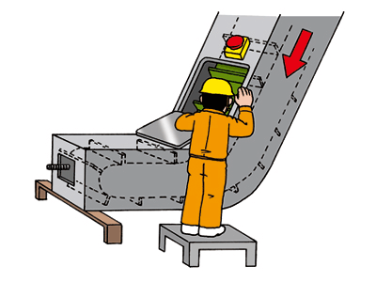
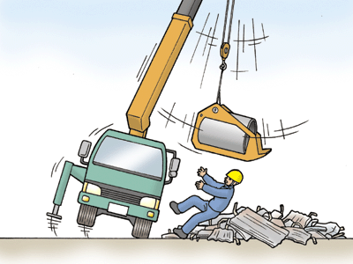
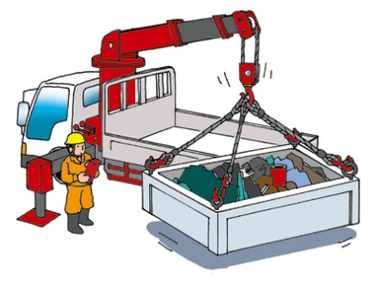
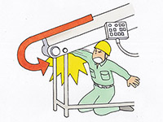
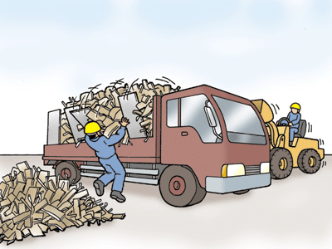
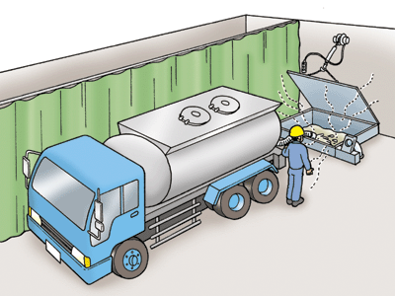
အဓိကအချက် 2 “ ဖြစ်နိုင်ခြေ” ဖြင့်အန္တရာယ်ကိုသတိပြုမိစေခြင်း။
[လူတို့၏ “ ဖြစ်နိုင်ခြေ”]
[အရာဝတ္တုများ၏ “ ဖြစ်နိုင်ခြေ”]
လူတို့သည်
・ပြုတ်ကျသည်
・ခါးနားခြင်းဖြစ်စေသည်
・ လိမ့်ကျသည်
・ညပ်မိသွားသည်
・ညပ်ပါသွားသည်
・ ထိမှန်သည်
・ဘေးဖြစ်စေသည့်အရာများနှင့်ထိတွေ့မိ သည်
・အပူလောင်သည်
・ဓာတ်လိုက်သည်
・ဓာတ်ငွေ့အဆိပ်သင့်သည်
・အောက်စီဂျင်ကျသည်
・ အန္တရာယ်ရှိသောပစ္စည်းများနှင့် ထိတွေ့မိသည်
④
①
အရာဝတ္ထုများသည်
・​ရွေ့လျားသည်
・လည်သည်
・ လွင့်ထွက်သည်
・ပြုတ်ကျသည်
・ကျွတ်ထွက်သည်
・မီးလောင်သည်
・လဲကျသည်
・ပြိုကျသည်
・ ပေါက်ကွဲသည်
・ ယိုစိမ့်သည်
ဖြစ်နိုင်ခြေရှိသည်
⑤
②
③
⑥

Slide 9
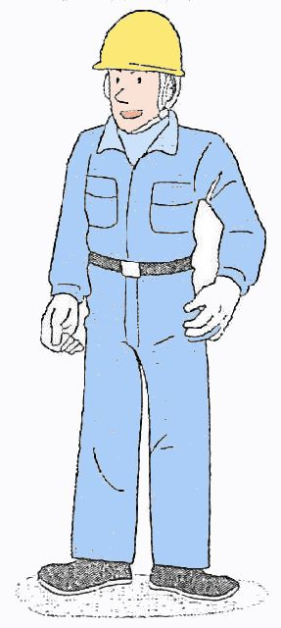
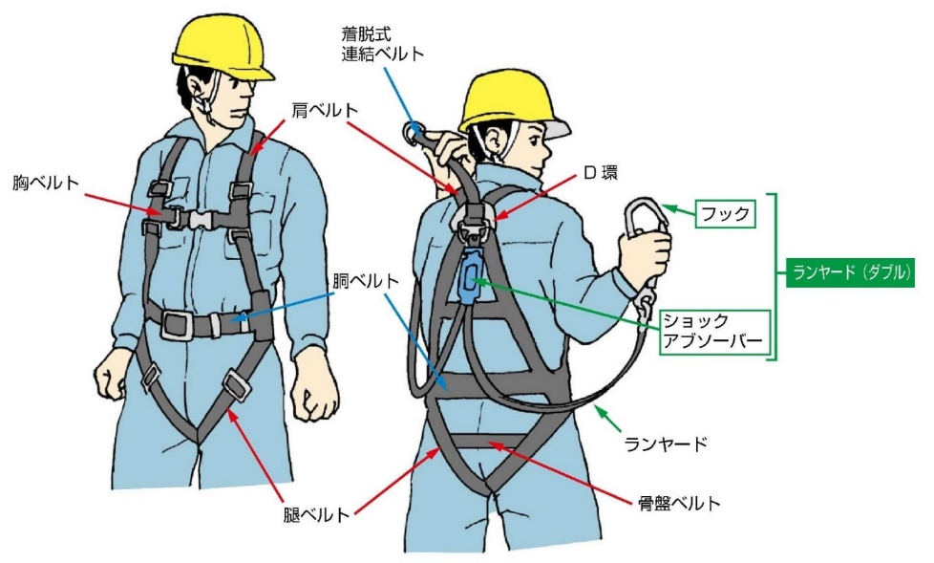
အဓိကအချက် (3) ဘေးကင်းသောလုပ်ငန်းဆောင်ရွက်မှုသည် မှန်ကန်သောလုပ်ငန်းခွင်အဝတ်အစားဖြင့် စတင်သည်!
[အကာအကွယ်ဦးထုပ်ကိုမှန်ကန်စွာဝတ်ဆင်ခြင်း]
・မေးသိုင်းကြိုး၊ လျော့ရဲမှု၊ ဦးထုပ်နောက်သို့လန်နေခြင်းရှိမရှိ စစ်ဆေးခြင်း
・ပစ္စည်းအဟောင်း၊ အနာအဆာများရှိမရှိ စစ်ဆေးခြင်း
・အခြေခံအားဖြင့် ပြုတ်ကျသည့်အချိန်အတွက် အကာအကွယ် ပစ္စည်း
[လုံခြုံရေးခါးပတ် * မှန်ကန်စွာအသုံးပြုခြင်း]
・အမြင့်တွင်အလုပ်လုပ်သောအခါ ဘေးကင်းလုံခြုံရေးခါးပတ် ချိတ်ဆက်ရမည့်တပ်ဆင်ထားရှိမှုများရှိပါက ၎င်းကိုသေချာစွာ အသုံးပြုပါ။
・ချိတ်ချိတ်ရမည့်နေရာသည် လုံခြုံရေးခါးပတ်ဝတ်ထားသည့် ခါးနေရာထက် အပေါ်သို့ရောက်ရပါမည်
・ အခြေခံအားဖြင့် သိုင်းကြိုးအပြည့်အစုံအမျိုးအစား။
・အကာအကွယ်ဦးထုပ်ကိုဝတ်ဆင်ပြီး မေးသိုင်းကြိုးကို သေသေချာချာတပ်ဆင်ထားခြင်းရှိမရှိ (မျက်နှာသုတ်ပုဝါစသည်တို့အပေါ်မှထပ်၍ ဝတ်ဆင်ခြင်းမပြုရ)
・ချည်သားလက်သုတ်ပုဝါကို လည်ပင်းတွင် ပတ်ထားခြင်း ရှိမရှိ
・လုပ်ငန်းခွင်ဝတ်စုံတွင် ချုပ်ရိုးပြေနေခြင်းနှင့် စုတ်ပြဲနေခြင်း ရှိမရှိ
・အင်္ကျီလက်အနားကို စနစ်တကျဝတ်ဆင်ထားခြင်းရှိမရှိ
・လုံခြုံရေးခါးပတ်ကိုပတ်ထားခြင်းရှိမရှိ (2 မီတာနှင့် အထက်မြင့်သောနေရာများတွင် လုံခြုံရေးခါးပတ်ကို အသုံးပြုနေခြင်း ရှိမရှိ)
အဖြုတ်အတပ်လုပ်နိုင်သော ချိတ်ဆက်ခါးပတ်
・လုံခြုံရေးဖိနပ်ကို ဝတ်ဆင်ထားခြင်းရှိမရှိ
ပခုံးခါးပတ်
ရင်ဘတ်ခါးပတ်
Dပုံ သံကွင်း
ချိတ်
ခန္ဓာကိုယ်ပိုင်း ခါးပတ်
ခရာကြိုး (နှစ်ဆ)
ရှော့ဘား
* “လုံခြုံရေးခါးပတ်”၏ အခေါ်အဝေါ်ကို ဥပ​ဒေပြင်ဆင်မှုဖြင့်
“အမြင့်မှပြုတ်ကျမှုကာကွယ်ရေးကိရိယာ” ဟု ပြောင်းလဲထားပါသည်။
ခရာကြိုး
ပေါင်ခါးပတ်
တင်ပါးဆုံကွင်းခါးပတ်

Slide 10

အဓိကအချက် 4 သတ်မှတ်ထားသော လုပ်ငန်းဆောင်ရွက်မှုလုပ်ထုံးလုပ်နည်းများကို လိုက်နာခြင်း!
○ လုပ်ငန်းခွင်၌မမျှော်လင့်သောအန္တရာယ်များစွာရှိသည်။
○ လုပ်ငန်းခွင်၌သတ်မှတ်ထားသည့် လုပ်ငန်းဆောင်ရွက်မှုလုပ်ထုံးလုပ်နည်းများသည် ဘေးကင်းလုံခြုံပြီး ကျန်းမာသန့်ရှင်းကာ အကျိုးဖြစ်ထွန်းမှုရှိရှိဖြင့် လုပ်ငန်းဆောင်ရွက်နိုင်ရန်အတွက် စည်းမျဉ်းစည်းကမ်းများပင်ဖြစ်သည်။
○ လုပ်ငန်းဆောင်ရွက်မှုလုပ်ထုံးလုပ်နည်းများကို လိုက်နာပြီး မိမိကိုယ်ကိုယ်ကာကွယ်ပါ။
လုပ်ငန်း ဆောင်ရွက်မှု
လုပ်ထုံးလုပ်နည်း စာအုပ်
◆ သတ်မှတ်ထားသော လုပ်ငန်းဆောင်ရွက်မှုလုပ်ထုံးလုပ်နည်းများ (လုပ်ငန်းဆောင်ရွက်မှုစံနှုန်းများ)ကို သေသေချာချာ လိုက်နာခြင်း။
◆ လုပ်ငန်းဆောင်ရွက်မှုလုပ်ထုံးလုပ်နည်းစာအုပ်ထဲတွင် ဖော်ပြထားသည့် လုပ်ငန်းဆောင်ရွက်မှုလုပ်ထုံးလုပ်နည်းများကို အပြန်ပြန်အလှန်လှန်လေ့ကျင့်ပြီး ကျင့်သားရစေခြင်း။
◆ ဘေးအန္တရာယ်ကင်းရှင်းရေးအတွက် လုပ်သင့်သည့်ကိစ္စ ၊ မလုပ်ရမည့်ကိစ္စ တို့ကို ကောင်းစွာသဘောပေါက်ခြင်း။
◆ လုပ်ငန်းဆောင်ရွက်မှုဆိုင်ရာလုပ်ထုံးလုပ်နည်းများကို နားမလည်သည့်အခါ လျစ်လျူမပြုဘဲ တာဝန်ရှိသူထံ မပျက်မကွက် အတည်ပြုမေးမြန်းခြင်း။
◆ ကျင့်သားရနေပြီးဖြစ်ခြင်းကြောင့်ဖြစ်ရသော ထိခိုက်ဒဏ်ရာကို သတိပြုပြီး ပေါ့ဆသောအပြုအမူ၊ အတင်းအဓမ္မဖြစ်သော အပြုအမူများကို မလုပ်ဆောင်ခြင်း။
[ပစ္စည်းအမျိုးအစားခွဲထုတ်သည့်လုပ်ငန်းမှ သာဓက]
■ပစ္စည်းအမျိုးအစားခွဲထုတ်ရာတွင် စပ​ရေးသံဘူး၊ ဂတ်စ်ဘူးစသည့် အန္တရာယ်ရှိသ​ောပစ္စည်းများ၊ အလုံပိတ်ထားသောပစ္စည်းများ၊ ဘာမှန်းမသိသည့်ပစ္စည်းများစသည်တို့ကို ဖယ်ရှားခြင်း နှင့်အတူ စွန့်ပစ်ပစ္စည်းပေးသွင်းလာသည့်လုပ်ငန်းရှင်မှာ မည်သူမည်ဝါဖြစ်သည်ကို သိရှိနိုင်ပါက ပစ္စည်းများပြန်ပေးခြင်း၊ မည်သူမည်ဝါမှန်မသိနိုင်ပါက အထူးသီးသန့်လုပ်ငန်းရှင်များထံ တစ်ဆင့်အပ်နှံမှုပြုလုပ်ခြင်း။
■ဝန်ထမ်းများသည် ပစ္စည်းလက်ခံသည့်ခြံဝန်းစသည်တို့တွင် ပစ္စည်းအမျိုးအစားခွဲထုတ်သည့်လုပ်ငန်းကိုလုပ်ဆောင်ချိန်၌ ဝန်ပင့်စက်၊ ကုန်တင်ကားစသည့် ယာဉ်အမျိုးအစားအသီးသီးနှင့် ထိခိုက်မှုမှ ကာကွယ်ရန်အတွက် လုပ်ငန်းဆောင်ရွက်သည့်နယ်နိမိတ်နှင့် ယာဉ်မောင်းနှင်မည့် နယ်နိမိတ်တို့ကိုပိုင်းခြားခြင်း၊ ယာဉ်အတွက် လမ်းကြောင်းပြသူထားရှိပေးခြင်း စသည့် အစီအမံများ လုပ်ဆောင်ခြင်း။
■ အကာအကွယ်ဦးထုပ်၊ အကာအကွယ်မျက်မှန်၊ အမှုန်အမွှားကာပါးစပ်နှင့်နှာခေါင်းစည်း၊ အကာအကွယ်ဖိနပ်၊ သားရေလက်အိတ်စသည်ဖြင့် လိုအပ်သည့်အကာအကွယ်ပစ္စည်းများကို ဝတ်ဆင်ခြင်း။
■ ဖုန်မှုန့်ကြောင့် စိတ်မတင်မကျဖြစ်ပါက ရေခပ်ပြီး အစိုဓာတ်ရှိစေရန် လုပ်ဆောင်ခြင်း။
■ လေးလံသောအရာဝတ္ထုများကို လူအားဖြင့် အမျိုးအစားခွဲထုတ်ရမည့်အခါ သတ်မှတ်ထားသော အလေးချိန်အောက်ကိုသာသယ်ပြီး ခါးကို ဒဏ်မဖြစ်စေမည့် လုပ်ငန်းဆောင်ရွက်မှုမျိုးကို လုပ်ဆောင်ခြင်း။ ထို့အပြင် ဝန်ထမ်းဦးရေများစွာဖြင့် လုပ်ငန်းဆောင်ရွက်ရသည့်အခါ လုပ်ငန်းခေါင်းဆောင်ကိုသတ်မှတ်ပြီး ထိုသူ၏ညွှန်ကြားချက်ကို လိုက်နာခြင်း။

Slide 11
အဓိကအချက် 5 4S နှင့် 5S တို့ကို လိုက်နာကျင့်သုံးပြီး ဘေးကင်းလုံခြုံမှုကို မြှင့်တင်ခြင်း!
[စနစ်တကျထားခြင်း(seiri)] | လိုအပ်သည့်အရာနှင့် မလိုအပ်သည့်အရာများကို ခွဲထုတ်ပြီး မလိုအပ်သည့်အရာများကို ဖယ်ရှားရှင်းလင်းခြင်း (မလိုအပ်သောပစ္စည်းများကို ထားထားပါက ခလုတ်တိုက်မိပြီး လဲကျခြင်းမျိုးဖြစ်ကာ လုပ်ငန်းဆောင်ရွက်မှု လုပ်ငန်းစဉ်များကိုလည်း ဆိုးရွားစေပါမည်။)
[သပ်သပ်ရပ်ရပ်ထားခြင်း(seiton)] | လိုအပ်သည့်ပစ္စည်းများကို လွယ်လွယ်ယူသုံးနိုင်ရန်အတွက် ထင်သာမြင်သာရှိအောင်နေရာချထားခြင်း (လိုအပ်သည့်ပစ္စည်းများကို ရှာနေရပါက လုပ်ငန်းစွမ်းဆောင်ရည်ကျဆင်းပါမည်။ သပ်သပ်ရပ်ရပ်ထားထားသော မူလအခြေအနေကို ဓာတ်ပုံဖြင့် ဖော်ပြထားပါက အလွယ်တကူဖြင့် သပ်ရပ်စွာထားရှိနိုင်ပါမည်။)
[သန့်ရှင်းမှုရှိခြင်း(seiketsu)] | အညစ်အကြေးများကိုဖယ်ရှားပြီး သင့်ပတ်ဝန်းကျင်ကို သန့်သန့်ရှင်းရှင်းထားပါ။ (စက်၏ပုံမှန်လည်ပတ်မှုကိုထိန်းသိမ်းရန်အတွက်လိုအပ်ပါသည်။ ထို့အပြင် ဧည့်သည်၏ပစ္စည်းများကိုကိုင်တွယ်ရသည့် လုပ်ငန်းခွင်များတွင်လည်း ပစ္စည်းများညစ်ပေခြင်းမရှိစေရန်အတွက် သန့်ရှင်းမှုမှာ မရှိမဖြစ်လိုအပ်ပါသည်။ )
【သန့်ရှင်းရေးလုပ်ခြင်း(seiso)】 | စက်ပစ္စည်းများ၊ ကိရိယာများ၊ ပစ္စည်းစုပုံသည့်နေရာများ၊ သိုလှောင်ရာနေရာများစသည်တို့မှ အညစ်အကြေးနှင့် အမှိုက်များကို ဖယ်ရှားရှင်းလင်းခြင်း (ရေစိုသွားသောကြမ်းပြင်ကို ချက်ချင်းသုတ်ခြင်းသည် ချော်လဲခြင်းမှကာကွယ်ရန်အတွက်လည်း အ​ရေးပါပါသည်။)
[အလေ့အကျင့် (စည်းကမ်း)(shuukan(shitsuke))] | သတ်မှတ်ထားသောအချက်များကို သေသေချာချာလိုက်နာခြင်း။ ထပ်ခါတလဲလဲလုပ်ခြင်းဖြင့် အလေ့အကျင့်ဖြစ်စေခြင်း။ (စနစ်တကျထားခြင်း၊ သပ်သပ်ရပ်ရပ်ထားခြင်း၊ သန့်ရှင်းမှုရှိခြင်း၊ သန့်ရှင်းရေးလုပ်ခြင်းတို့ကို နားလည်သဘောပေါက် ထားရုံသာမဟုတ်ဘဲ အမှန်တကယ်လုပ်ဆောင်နိုင်စေရန် အလေ့အကျင့်ပြုလုပ်ထားရန်မှာလည်း အရေးကြီးပါသည်။)

Slide 12
○ 5S မလုံလောက်ပါက ...
5S မလုံလောက်ပါက အောက်တွင်ဖော်ပြထားသကဲ့သို့သော မကောင်းသည့်သက်ရောက်မှုအမျိုးမျိုး ဖြစ်နိုင်ပါသည်။ သေချာပေါက် လက်တွေ့ကျင့်သုံးပါ။
5S လှုပ်ရှားမှုမလုံလောက်သောလုပ်ငန်းခွင်
ကုန်ထုတ်စွမ်းအားလျော့ကျခြင်း
・မဖြစ်နိုင်သည့်အရာများနှင့် အလေအလွင့်များဖြစ်ပေါ်ပြီး စွမ်းဆောင်ရည် ကျဆင်းခြင်း
・ စက်ပျက်ခြင်း၊ ပြဿနာပေါ်ပေါက်ခြင်း
・ကုန်ပစ္စည်းတင်ပို့မှုနောက်ကျခြင်း
ဘေးအန္တရာယ်များနှင့်လုပ်ငန်းခွင်ရောဂါများဖြစ်ပွားခြင်း
・လုပ်ငန်းခွင်ပတ်ဝန်းကျင် ယိုယွင်းခြင်း
・လုပ်ငန်းဆောင်ရွက်မှုအပြုအမူကိုအရင်းခံသည့် မတော်တဆမှုများ ဖြစ်ပွားခြင်း
5S မကောင်းမွန်ခြင်း
ယုံကြည်မှုဆုံးရှုံးခြင်း
・စွန့်ပစ်ပစ္စည်းအပ်မည့်လုပ်ငန်းရှင်များမှ စိတ်ပျက်ခြင်း
・လုပ်ငန်းဆောင်ရွက်သူ၏ စိတ်ဓာတ် (လုပ်ချင်ကိုင်ချင်စိတ်) ကျဆင်းသွားခြင်း
ပတ်ဝန်းကျင်ညစ်ညမ်းမှု၏ဖြစ်ပွားခြင်း
・ဆီနှင့် အန္တရာယ်ရှိသောပစ္စည်းများ စိမ့်ထွက်ခြင်း
・ ပုံမှန်မဟုတ်သောအနံ့ထွက်ရှိခြင်းများ
အရင်းအမြစ်များအလေအလွင့်ဖြစ်စေခြင်း
・ကုန်ကြမ်းပစ္စည်းများကို အလဟဿ သုံးစွဲခြင်း

Slide 13
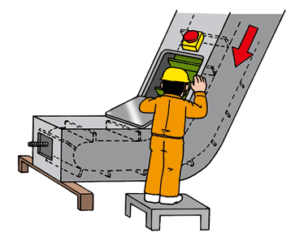
အဓိကအချက် 6 ဘေးကင်းလုံခြုံသောလုပ်ငန်းဆောင်ရွက်မှုမျိုးကို အားလုံးဖြင့်အတူတကွဖော်ဆောင်ပြီး လုပ်ငန်းခွင်ကို ဘေးကင်းလုံခြုံမှု ရှိစေခြင်း!
(1) “ညပ်မိခြင်း၊ ညပ်ပါသွားခြင်း” ဘေးအန္တရာယ်များကို ကြိုတင်ကာကွယ်ရန်အတွက် အဓိကအချက်များ
■ လုပ်ငန်းဆောင်ရွက်သူများသည် ဘေးကင်းလုံခြုံသောလုပ်ငန်းဆောင်ရွက်မှုမျိုးဖြစ်စေရန် နှလုံးသွင်းထားခြင်း!
စွန့်ပစ်ပစ္စည်းစွန့်ထုတ်သည့်မူလနေရာမှ ပရဝုဏ်အတွင်းတွင် တစ်ဦးတည်းဆောင်ရွက်ရသောလုပ်ငန်းမျိုးလည်းရှိပြီး မိမိကိုယ်တိုင် ကိုယ်ပိုင်အသိစိတ်ဖြင့် ဘေးကင်းလုံခြုံသော လုပ်ငန်းဆောင်ရွက်မှုနည်းလမ်းများကို လိုက်နာစောင့်ထိန်းခြင်း။
■ ​ရွေ့လျားစက်ခါးပတ်၏ ပစ္စည်းပိတ်ဆို့မှု၊ စစ်ဆေးမှု၊ ပြုပြင်ထိန်းသိမ်းမှုများအတွက် စက်ကိုရပ်တန့်ပြီးမှသာလုပ်ဆောင်ခြင်း!
・ပစ္စည်းပိတ်ဆို့မှုအတွက် ပြုပြင်ခြင်းနှင့်ထိန်းသိမ်းခြင်း၊ စစ်ဆေးခြင်းတို့လုပ်ဆောင်ရန် ရွေ့လျားစက်ခါးပတ်ကို သေသေချာချာ ရပ်တန့်ပြီးမှ လုပ်ဆောင်ပါ။
・​ရွေ့လျားစက်ခါးပတ်ကို မခွပါနှင့်။
■ ပရဝုဏ်အတွင်းဖြတ်သန်းသွားသောအခါအကြီးစားစက်ယန္တရားများနှင့် ဝန်ပင့်စက်တို့ဖြင့် မထိမိစေရန် သတိပြုပါ!
・ဘေးကင်းလုံခြုံသည့်လမ်းကြောင်းမှ လမ်းလျှောက်ပါ။
・ပစ္စည်းများ၏နောက်ကွယ်မှ ခုန်ထွက်ခြင်းမပြုပါနှင့်။
■ အကြီးစားစက်ယန္တရားမောင်းနှင်သူများသည် လမ်းလျှောက်သူများနှင့် မတိုက်မိစေရန်ကာကွယ်ပါ!
・ရပ်တန့်ထားသော အကြီးစားစက်ယန္တရားများကို စက်နှိုးထားသော်လည်း ယာဉ်ပေါ်သို့မတက်ခြင်း၊ စက်သတ်ရန်မလုပ်ဆောင်ခြင်း။
・ယာဉ်မောင်းထိုင်ခုံမှ ခန္ဓာကိုယ်ပြူမထွက်ပါနှင့်။
・အကြီးစားစက်ယန္တရားပေါ်သို့ ဝန်များတင်ဆောင်ပြီး ​ရှေ့သို့ဆက်လက်ရွေ့လျားသည့်အခါ လမ်းလျှောက်သူများနှင့် မတိုက်မိစေရန် သတိပြုခြင်း။
ကုန်ထုတ်လုပ်မှုလုပ်ငန်းခွင်၌ဖြစ်ပွားသောမတော်တဆမှုများကို အခြေခံပြီး အောက်ပါဘေးကင်းလုံခြုံရေးအဓိကအချက်များကို လက်တွေ့ကျင့်သုံးပါ။

Slide 14
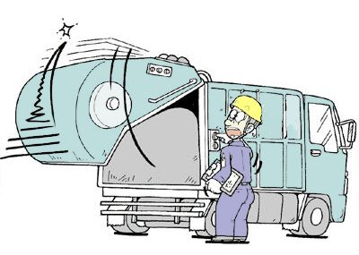
[ညပ်မိသွားခြင်း၊ ညပ်ပါသွားခြင်းမတော်တဆမှုများအတွက် သာဓက]
■သာဓက②-1 ကြိတ်ခွဲစက်၏ ပစ္စည်းထည့်သွင်းသည့် ရွေ့လျားစက်ခါးပတ်မှ ဘက်ပြန်ဒလိမ့်တုံး အပိုင်းတွင် ကပ်နေသော ဂျစ်ပဆမ်အမှုန့်များကို ဝါယာဘရပ်ရှ်သုံးပြီး ခါထုတ်သည့်အခါ ပစ္စည်း ထည့်သွင်းသည့် ရွေ့လျားစက်ခါးပတ်ကို မရပ်တန့်ဘဲ လုပ်ငန်းဆောင်ရွက်ခြင်း။ ဘက်ပြန် ဒလိမ့်တုံးအပိုင်းနှင့် ရွေ့လျားစက်ခါးပတ်တို့အကြားသို့ ဝါယာဘရပ်ရှ်အပါအဝင် ညာဘက် လက်မောင်းနေရာမှစပြီး ရင်ဘတ်ပိုင်းအထိညပ်ပါသွားခဲ့ပါသည်။
■သာဓက②-2 ရွေ့လျားစက်ခါးပတ်လည်ပတ်နေစဉ်အတွင်း ခါးပတ်ချိန်းကြိုး၏ တင်းရင်းမှုအနေ အထားကို စစ်ဆေးလိုက်သည့်အတွက် ရွေ့လျားစက်ခါးပတ်ပေါ်တွင် ​ရွေ့လျားနေသော ပစ္စည်း များထဲသို့ ခန္ဓာကိုယ်ညပ်သွားပါသည်။
■သာဓက②-3 အမှိုက်သိမ်းကား (Packer Car)အတွက် ယာဉ်စစ်ဆေးမှုလုပ်ဆောင်ရာတွင် အမှိုက်ထည့်သည့်ကန်နှင့် ကန်နောက်ဖုံးတို့၏ အဆက်နေရာများ စစ်ဆေးမှုကို လုပ်ဆောင်ရန် အတွက် နောက်ဖုံးကို အပေါ်သို့ပင့်တင်ထားသည့်အချိန်တွင် နောက်ဖုံး ရုတ်တရက်ပြုတ်ကျပြီး ညပ်မိသွားပါသည်။ ကားနှင့်ထိမိပြီး အမှိုက်ကန်အတွင်းသို့ ပြုတ်ကျလုနီးနီးဖြစ်သွားခဲ့ပါသည်။

Slide 15
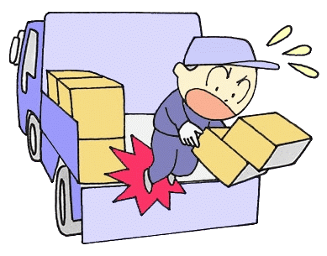
(2) “အမြင့်မှပြုတ်ကျခြင်း၊ လိမ့်ကျခြင်း” ဘေးအန္တရာယ်များကို ကြိုတင်ကာကွယ်ရန်အတွက် အဓိကအချက်များ
■ လုပ်ငန်းဆောင်ရွက်သူများသည် ဘေးကင်းလုံခြုံသောလုပ်ငန်းဆောင်ရွက်မှုမျိုးဖြစ်စေရန် နှလုံးသွင်းထားခြင်း!
စွန့်ပစ်ပစ္စည်းစွန့်ထုတ်သည့်မူလနေရာမှ ပရဝုဏ်အတွင်းတွင် တစ်ဦးတည်းဆောင်ရွက်ရသောလုပ်ငန်းမျိုးလည်းရှိပြီး မိမိကိုယ်တိုင် ကိုယ်ပိုင်အသိစိတ်ဖြင့် ဘေးကင်းလုံခြုံသောလုပ်ငန်းဆောင်ရွက်မှုနည်းလမ်းများကို လိုက်နာစောင့်ထိန်းပါ။
■ကုန်တင်ယာဉ်ဘေးကာအပြားပေါ်တက်ပြီး လုပ်ငန်းဆောင်ရွက်မှုမျိုးကို ​ရှောင်ကြဉ်ခြင်း!
ကုန်တင်ယာဉ်၏ ပစ္စည်းတင်သည့်ဝမ်းပေါ်၌ လုပ်ဆောင်ရမည့်လုပ်ငန်းအတွက် ပစ္စည်းတင်သည့်ဝမ်းနားတွင် ​ရွေ့လျားငြမ်းစင်စသည်တို့ ထားရှိထားပြီး ယာဉ်ဘေးကာအပြားပေါ်သို့တက်၍ လုပ်ငန်းဆောင်ရွက်ခြင်းမှ ​ရှောင်ကြဉ်ပါ။
■ကုန်တင်ယာဉ်၏ပစ္စည်းတင်သည့်ဝမ်းပေါ်သို့ အတက်အဆင်းပြုရန်အတွက် ပစ္စည်းကိရိယာများ အသုံးပြုခြင်း!
စွန့်ပစ်ပစ္စည်းစွန့်ထုတ်သည့်မူလနေရာမှ ပရဝုဏ်အတွင်းဖြစ်ပါက စွန့်ပစ်ပစ္စည်းစွန့်ထုတ်သည့်မူလနေရာထံမှ နားလည်မှုရယူပြီး အတက်အဆင်းပြုရန်အတွက် ပစ္စည်းကိရိယာများကို ထားရှိပါ။
(ဓာတ်ပုံ③)
■“အမြင့်မှပြုတ်ကျမှုကာကွယ်ရေးကိရိယာ”*တပ်ဆင်အသုံးပြုရမည့်ပစ္စည်းများရှိပါက သေချာပေါက်အသုံးပြုပါ။
ကုန်တင်ကားပေါ်ရှိ စွန့်ပစ်ပစ္စည်းများပေါ်စသည့် နေရာအမြင့်များမှ လုပ်ငန်းဆောင်ရွက်မှုများအတွက် “အမြင့်မှပြုတ်ကျမှုကာကွယ်ရေးကိရိယာ” တပ်ဆင်ရမည့်ပစ္စည်းကိရိယာများရှိသည့်အခါ အမြင့်မှပြုတ်ကျမှုကာကွယ်ရေးကိရိယာများကို မပျက်မကွက် တပ်ဆင်အသုံးပြုခြင်း။ (ဓါတ်ပုံများ①နှင့်②)
* “လုံခြုံရေးခါးပတ်”၏ အခေါ်အဝေါ်ကို ဥပ​ဒေပြင်ဆင်မှုဖြင့် “အမြင့်မှပြုတ်ကျမှုကာကွယ်ရေးကိရိယာ” ဟု ပြောင်းလဲထားပါသည်။ (ဆလိုက် 9 ကိုကြည့်ပါ)
ကုန်ထုတ်လုပ်မှုလုပ်ငန်းခွင်၌ဖြစ်ပွားသောမတော်တဆမှုများကို အခြေခံပြီး အောက်ပါဘေးကင်းလုံခြုံရေးအဓိကအချက်များကို လက်တွေ့ကျင့်သုံးပါ။

Slide 16
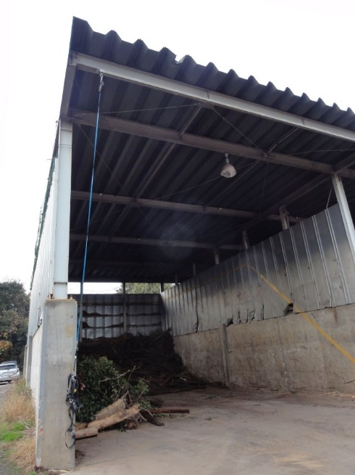
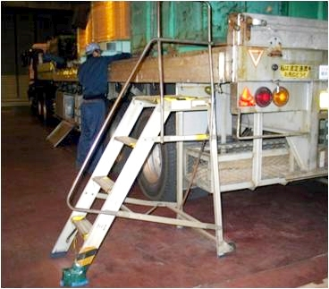
[အမြင့်မှပြုတ်ကျခြင်း၊ လိမ့်ကျခြင်း ဘေးအန္တရာယ်များမှ ကာကွယ်ရန်အတွက် တန်ပြန်အစီအမံ သာဓက]
ကုန်ထုတ်လုပ်မှုလုပ်ငန်းခွင်၌ဖြစ်ပွားသောမတော်တဆမှုများကို အခြေခံပြီး အောက်ပါဘေးကင်းလုံခြုံရေးအဓိကအချက်များကို လက်တွေ့ကျင့်သုံးပါ။
ဓာတ်ပုံ② အမြင့်မှပြုတ်ကျမှုကာကွယ်ရေးကိရိယာ တပ်ဆင်ထားသည့်ပစ္စည်း
ဓာတ်ပုံ① အမြင့်မှပြုတ်ကျမှုကာကွယ်ရေးကိရိယာ တပ်ဆင်ထားသည့်ပစ္စည်း
ဓာတ်ပုံ③ ကုန်တင်ကား၏ ပစ္စည်းတင်သည့်ဝမ်းပေါ်သို့ အတက်အဆင်းပြုလုပ်သည့်စင်

Slide 17
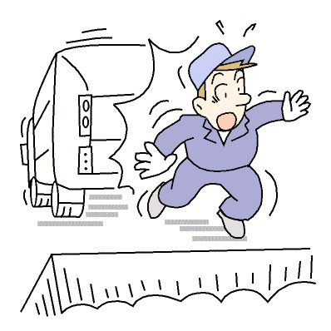
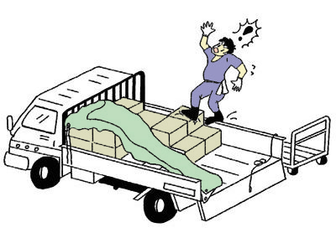
[အမြင့်မှပြုတ်ကျခြင်း၊ လိမ့်ကျခြင်း မတော်တဆမှုများမဖြစ်ပွားမီ ကြိုတင်ကာကွယ်သည့်သာဓကများ]
■သာဓက①-1 အမှိုက်ကန်ဘက်သို့ကားနောက်ဆုတ်နေသော အမှိုက်ကားကို သတ်မှတ်နေရာအထိ လမ်းကြောင်းပြပြီး နောက်သို့ဆုတ်လိုက်သည့်အခါ အနီးအနားတွင် နောက်ကျောဘက်မှလာသော အခြားအမှိုက်ကားနှင့်တိုက်မိပြီး အမှိုက်ကန်အတွင်းသို့ ပြုတ်ကျလုနီးနီးဖြစ်သွားပါသည်။ နောက်ကျောဘက်မှလာသော အခြားအမှိုက်ကားနှင့် တိုက်မိပြီး အမှိုက်ကန်အတွင်းသို့ ပြုတ်ကျလုနီးနီးဖြစ်သွားပါသည်။
■သာဓက①-2 စွန့်ပစ်ပစ္စည်းစာရွက်စာတမ်း (1 ခုလျှင် 15 ကီလို) ပါသော ဂျပ်ဖာ 25 ခုကို ကုန်တင်ကားပေါ်သို့စုပုံတင်ပြီးနောက် မိုးကာစအုပ်သည့်လုပ်ငန်းကိုဆောင်ရွက်ခဲ့ပါသည်။ ဘယ်ဘက်ခြမ်းတွင် မိုးကာစချည်နှောင်ပြီး တစ်ပြင်လုံးကို မိုးကာစချည်ရန်အတွက် ညာဘက်မှ ပစ္စည်းနှင့် ကားဝမ်းဗိုက်ဘေးကာအပြားကြားသို့ ခြေထောက်ရွှေ့လိုက်သည့်အခါ ခလုတ်တိုက်မိပြီး လိမ့်ကျလုနီးနီး ဖြစ်သွားခဲ့ပါသည်။ အခြားအမှိုက်ကားနှင့် တိုက်မိပြီး အမှိုက်ကန်အတွင်းသို့ ပြုတ်ကျလုနီးနီးဖြစ်သွားပါသည်။

Slide 18
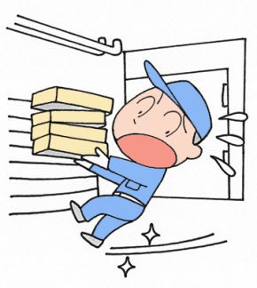
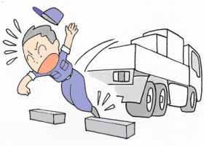
(3) “လဲကျခြင်း” ဘေးအန္တရာယ်မှကြိုတင်ကာကွယ်ရန်အတွက် အဓိကအချက်များ
■ပစ္စည်းသယ်ဆောင်ပြီး ရွေ့လျားမှုပြုခြင်းသည် “လဲကျခြင်း” ဖြစ်စေရန်အတွက် အန္တရာယ်ကြီးကြီးမားမားဖြစ်ပါသည်!
・ပစ္စည်းသယ်ဆောင်ပြီး ရွေ့လျားမှုပြုရာတွင် ခြေထောက်ပိုင်းကို မြင်ရမလွယ်ကူသည့်အတွက် ဟန်ချက်
ထိန်းရန်ခက်ခဲခြင်းစသည်တို့ကြောင့် လဲကျမှုဖြစ်နိုင်ခြေ မြင့်ပါသည်။
・ပစ္စည်းသယ်ဆောင်ပြီး လှေကားဆင်းသည့်အခါတွင် လုံးဝ အလျင်မလိုပါနှင့်!
■ကြမ်းပြင်ကိုအမြဲတမ်း “စနစ်တကျထားခြင်း”၊ “သပ်သပ်ရပ်ရပ်ထားခြင်း”၊ “သန့်ရှင်းမှုရှိခြင်း”၊ “သန့်ရှင်းရေးလုပ်ခြင်း”တို့ လုပ်ဆောင်ပြီး ဘေးကင်းလုံခြုံအောင်ထားပါ!
・စိုစွတ်သောကြမ်းပြင်ကို​ သေသေချာချာသုတ်ပါ (သန့်ရှင်းရေးပြုလုပ်နေသည့်နေရာမှ ကြမ်းပြင်စိုစွတ်မှုကို သတိထားပါ)
・မဆိုင်သည့်ပစ္စည်းများရှိနေပါက “ခလုတ်တိုက်”ပြီး လဲကျမှုဖြစ်စေနိုင်ပါသည်
■ကြီးမားသော၊ လေးလံသောပစ္စည်းများအတွက် “တွန်းလှည်း”ကို အသုံးပြုပါ!
တွန်းလှည်းမသုံးနိုင်သည့်အချိန်များတွင် လူနှစ်ယောက်ဖြင့်မခြင်း၊ အကြိမ်ကြိမ်ခွဲသယ်ခြင်းပြုပါ
■ အလွယ်တကူ မချော်နိုင်သော၊ ခလုတ်မတိုက်နိုင်သောဖိနပ်များကို ဝတ်ဆင်ပါ။
ကုန်ထုတ်လုပ်မှုလုပ်ငန်းခွင်၌ဖြစ်ပွားသောမတော်တဆမှုများကို အခြေခံပြီး အောက်ပါဘေးကင်းလုံခြုံရေးအဓိကအချက်များကို လက်တွေ့ကျင့်သုံးပါ။

Slide 19

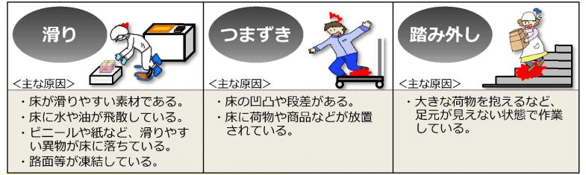
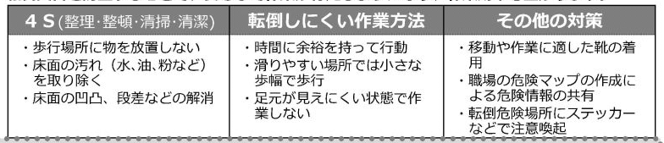
STOP! လဲကျခြင်းဘေးအန္တရာယ်ပ​ရောဂျက်
<လဲကျခြင်းဘေးအန္တရာယ်ဖြစ်စေသည့် အဓိကအကြောင်းရင်းများ>
ချောခြင်း
ခလုတ်တိုက်ခြင်း
ခြေလှမ်းချော်ခြင်း
<အဓိကအကြောင်းအရင်း>
<အဓိကအကြောင်းအရင်း>
<အဓိကအကြောင်းအရင်း>
・ကြမ်းပြင်သည်ချော်လဲလွယ်သော ကုန်ကြမ်းဖြစ်နေခြင်း။
・ကြမ်းပြင်ပေါ်တွင် ရေ သို့မဟုတ် ဆီတို့ ရွှဲနေခြင်း။
・ပလတ်စတစ်နှင့်စက္ကူကဲ့သို့သောချော်လဲလွယ်သော ပြင်ပပစ္စည်းများ ကြမ်းပြင်ပေါ်သို့ကျနေခြင်း။
・လမ်းမျက်နှာပြင် အေးခဲနေခြင်း။
・ကြမ်းပြင်တွင် ချိုင့်ခွက်နှင့် အနိမ့်အမြင့်မညီညာမှုများ ရှိခြင်း။
・ဝန်စည်များနှင့်ကုန်ပစ္စည်းများကိုကြမ်းပြင်ပေါ်တွင် ပစ်ထားခြင်း။
・ကြီးမားသောပစ္စည်းများကို ပွေ့ပိုက်ခြင်းစသည်ဖြင့် ခြေထောက်ပိုင်းကို မမြင်နိုင်သည့် အခြေအနေဖြင့် လုပ်ငန်းဆောင်ရွက်နေခြင်း။
<လဲကျခြင်းဘေးအန္တရာယ်မှကာကွယ်ရန်အတွက် အဓိကအချက်များ>
4S (စနစ်တကျထားခြင်း၊ သပ်သပ်ရပ်ရပ်ထားခြင်း၊ သန့်ရှင်းမှုရှိခြင်း၊ သန့်ရှင်းရေးလုပ်ခြင်း)
အလွယ်တကူလဲမကျနိုင်သည့်လုပ်ငန်းဆောင်ရွက်မှု နည်းလမ်း
အခြားတန်ပြန်အစီအမံ
・အရာဝတ္ထုများကို လမ်းလျှောက်သည့်နေရာတွင် မထားခြင်း
・ကြမ်းပြင်ပေါ်ရှိအညစ်အကြေးများ (ရေ၊ ဆီ၊ အမှုန့် စသည်) ကိုဖယ်ရှားခြင်း
・ကြမ်းပြင်ရှိ ချိုင့်ခွက်နှင့် အနိမ့်အမြင့်မညီညာမှုများ ကို ဖြေရှင်းခြင်း
・အချိန်အပိုယူပြီး လုပ်ဆောင်ခြင်း
・ချော်လဲလွယ်သောနေရာများတွင် ခြေလှမ်းစိတ်စိတ်ဖြင့် လမ်းလျှောက်ခြင်း
・ခြေထောက်ပိုင်းမြင်နိုင်ရန်ခဲယဉ်းသည့် အနေအထားမျိုးဖြင့် လုပ်ငန်းဆောင်ရွက်မှုမပြုခြင်း
・ရွေ့လျားခြင်းနှင့်အလုပ်လုပ်ခြင်းအတွက် သင့်တော်သောဖိနပ်များဝတ်ဆင်ပါ
・လုပ်ငန်းခွင်အန္တရာယ်မြေပုံတစ်ခုဖန်တီး၍ သတင်းအချက်အလက်မျှဝေခြင်း
・လဲကျနိုင်ခြေရှိသောနေရာများကို စတစ်ကာများ သုံး၍ သတိမူမိစေခြင်း

Slide 20
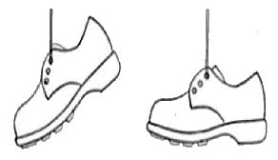
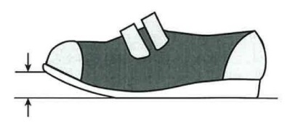
(ကိုးကားစရာ)
[မှန်ကန်သောဖိနပ်​ရွေးနည်း]
<လဲကျခြင်းမဖြစ်စေရန်အတွက် ဖိနပ်ရွေးနည်း၏ အဓိကအချက်များ>
အရွယ်အစား
သေးလွန်းခြင်း၊ ကြီးလွန်းခြင်းဖြစ်ပါက နင်းလိုက်သည့်အခါ ဟန်ချက်ပျက်လွယ်စေပါသည်
ပျော့ပြောင်းမှုရှိခြင်း
ပျော့ပြောင်းမှုမရှိပါက ခြေချော်ခြင်းဖြစ်လွယ်ပြီး
ခလုတ်တိုက်ရသည့်အကြောင်းအရင်းဖြစ်စေပါသည်။
×
○
အလေးချိန်
လေးလံလွန်းပါက ခြေထောက်မြှောက်ရန်ခက်ခဲပြီး
ခလုတ်တိုက်ရသည့်အကြောင်းအရင်းဖြစ်စေပါသည်။
အလေးချိန်မျှခြေ (ရှေ့နှင့်နောက်)
ခြေချောင်းထိပ်ပိုင်းတွင် အလေးချိန်ပိုနေပါက လမ်းလျှောက်သည့်အချိန်တွင်
ခြေချောင်းများမှာ အောက်သို့ဆိုက်နေပြီး ခလုတ်တိုက်ရသည့်အဓိကအကြောင်းအရင်းဖြစ်စေပါသည်။
ခြေချောင်းပိုင်းအမြင့်
ခြေချောင်းပိုင်းအမြင့်မှာ နိမ့်နေပါက အနည်းငယ်မျှဖြစ်သော အနိမ့်အမြင့်မညီညာမှုဖြစ်သော်လည်း ခလုတ်တိုက်လွယ်စေပါသည်။
လုပ်ငန်းခွင်နှင့် လုပ်ငန်းအမျိုးအစားတို့နှင့်ကိုက်ညီသည့် ချောထွက်မှုခံနိုင်ရည်ရှိရန်မှာ အရေးကြီးပါသည်။ ဥပမာအားဖြင့် အလွယ်တကူမချော်လဲနိုင်သောကြမ်းပြင်တွင် အလွယ်တကူမချော်လဲနိုင်သော ဖိနပ်ဆိုးပြားတို့ ပွတ်တိုက်မှုမှာ ပြင်းထန်ပြီး ခလုတ်တိုက်ရသည့်အကြောင်းအရင်းဖြစ်စေပါသည်။
ဖိနပ်ဆိုးပြားနှင့် ကြမ်းပြင်၏ချောထွက်မှုခံနိုင်ရည်တို့မျှခြေ
(ခြေချောင်းထိပ်နှင့် ကြမ်းပြင်ကြားအကွာအ​ဝေး)

Slide 21
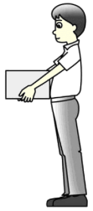
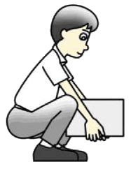
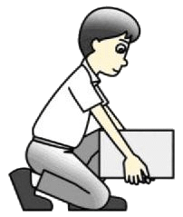
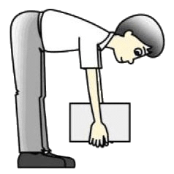
(4) “ခါးနာခြင်း” ကိုကြိုတင်ကာကွယ်ရန်အတွက် အဓိကအချက်များ
■လုပ်ငန်းဆောင်ရွက်ချိန်ရှိ ကိုယ်အနေအထား၊ လှုပ်ရှားမှု(လေးလံသောအရာဝတ္ထုများကိုကိုင်တွယ်ခြင်း)
လေးလံသောအရာဝတ္ထုများကို တတ်နိုင်သလောက် ခန္ဓာကိုယ်နှင့် ကပ်ထားပြီး အလေးချိန်ဗဟိုချက်ကို လျော့ကျသွားစေသည့် ကိုယ်အနေအထားဖြင့် လုပ်ဆောင်ပါ။
[လေးလံသောအရာဝတ္ထုများကိုမတင်သောအခါ]
①ခြေထောက်တစ်ဖက်ကို ​ရှေ့သို့အနည်းငယ်ထုတ်ပြီး ဒူးကွေးကာ ခါးကို အလုံအလောက်ထိုင်ချလိုက်ပြီး လေးလံသည့်အရာဝတ္ထုကို ပွေ့ပိုက် ပါမည်။
② ဒူးဆန့်ထုတ်လိုက်ခြင်းအားဖြင့် မတ်တပ်ရပ်ပါမည်။
③လေးလံသောအရာဝတ္ထုများကိုမတင်သောအခါ အသက်ဝဝရှူပြီး ဝမ်းဗိုက်ဖိအားကို ပေါင်းစပ်ကာ လုပ်ဆောင်ပါမည်။
[လေးလံသောအရာဝတ္ထုများကိုသယ်ဆောင်ပြီးရွေ့လျားခြင်း]
ရွေ့လျားရမည့်ခရီးအကွာအဝေးကိုတိုအောင်လုပ်ဆောင်ပြီး လူအားဖြင့် လှေကားအတက်အဆင်းကို ရှောင်ကြဉ်ပါ။
ကောင်းသောကိုယ်ဟန်အနေအထား
မကောင်းသောကိုယ်ဟန်အနေအထား

Slide 22
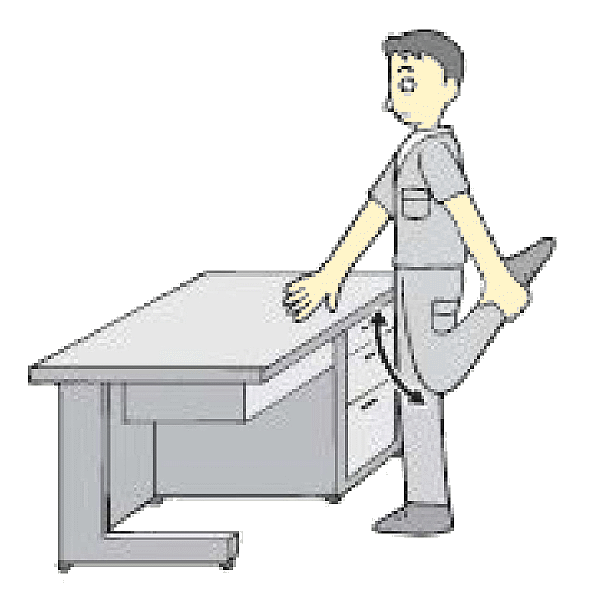
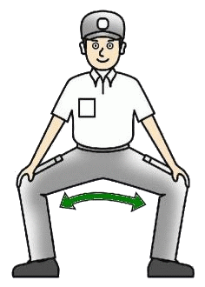
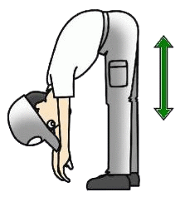
[ခါးနာခြင်းမှကြိုတင်ကာကွယ်ရန်အတွက် လေ့ကျင့်ခန်းများ]
အကြောဆန့်ခြင်းကိုအဓိကထားသည့် ခါးနာခြင်းမှကြိုတင်ကာကွယ်ရန်အတွက် လေ့ကျင့်ခန်းများကို လုပ်ဆောင်ပါ။
(ပုံ 1) (ပုံ 2) (ပုံ 3)
[ထိရောက်သောအကြောဆန့်သည့်နည်းလမ်း]
① အသက်ကိုအောင့်မထားဘဲ ဖြည်းဖြည်းချင်း ရှုထုတ်ရင်းဖြင့် အကြောဆန့်ခြင်းလုပ်ဆောင်ပါ
② တွန့်ဆုတ်ခြင်း၊ အရှိန်ထည့်ခြင်း မပြုရပါ
③ အကြောဆန့်ရမည့်ကြွက်သားများကို သတိပြုခြင်း
④ တင်းမာမှုခံစားရသော်လည်းနာကျင်မှုမရှိသည်အထိဆန့်ပါ
⑤ စက္ကန့် 20 မှ 30 အထိဆက်တိုက်ဆန့်ပါ
⑥ ကြွက်သားများပြန်ဖြေလျှော့သောအခါ ဖြည်းဖြည်းချင်း နည်းနည်းစီ ပြန်ဖြေရန် သတိပြုပါ
⑦ အကြောဆန့်ခြင်းတစ်ခါလုပ်ဆောင်ပါက 1 ကြိမ်မှ 3 ကြိမ်မျှ လုပ်ဆောင်ပါ

Slide 23
(5) “ဝင်တိုက်မိခြင်း” “ဝင်တိုက်ခံရခြင်း” ဘေးအန္တရာယ်များကို ကြိုတင်ကာကွယ်ရန်အတွက် အဓိကအချက်များ
■ကုန်တင်ကား၏ ပစ္စည်းတင်သည့်ဝမ်းဗိုက်၊ မောင်းနှင်သူထိုင်ခုံတို့မှ ခုန်ထွက်ခြင်း မပြုရ!
・အတက်အဆင်းပြုရန်အတွက် ပစ္စည်းကိရိယာများရှိသည့်အခါ ၎င်းကို မပျက်မကွက် အသုံးပြုခြင်း။
・အကယ်၍ မရှိပါက ထောက်ကူ 3 ချက်ဖြင့် အတက်အဆင်းပြုခြင်း
■အကြီးစားစက်ယန္တရားများကြောင့် ဝင်တိုက်မိသည့်ဘေးအန္တရာယ်မှ ကြိုတင်ကာကွယ်ပါ!
・ပရဝုဏ်အတွင်း အကြီးစားစက်ယန္တရားများ၊ ဝန်ပင့်စက်များဖြင့် မောင်းနှင်သွားလာသည့်အခါ ကန့်သတ်အမြန်နှုန်းကိုလိုက်နာခြင်းနှင့်အတူ လမ်းလျှောက်သူတို့ကိုလည်း သတိပြုရပါမည်။
・ပရဝုဏ်အတွင်း ဖြတ်သန်းသွားလာသည့်အချိန်တွင် အခြားသူမှမောင်းနှင်လျက်ရှိသော အကြီးစားစက်၊ ဝန်ပင့်စက်တို့နှင့် တိုက်မိခြင်းမှ ကာကွယ်ရန်အတွက် ဘေးကင်းလုံခြုံသောလမ်းကြောင်းမှ လမ်းလျှောက်ခြင်းနှင့်အတူ ပစ္စည်းများ၏နောက်ကွယ်မှ ခုန်ထွက်မှု မပြုခြင်း။
ကုန်ထုတ်လုပ်မှုလုပ်ငန်းခွင်၌ဖြစ်ပွားသောမတော်တဆမှုများကို အခြေခံပြီး အောက်ပါဘေးကင်းလုံခြုံရေးအဓိကအချက်များကို လက်တွေ့ကျင့်သုံးပါ။

Slide 24
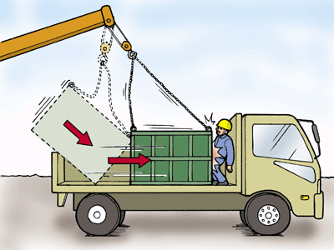
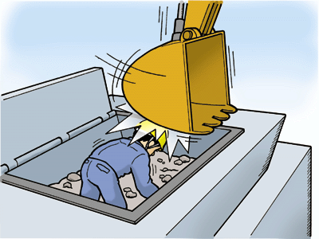
[ဝင်တိုက်မိခြင်း၊ ဝင်တိုက်ခံရခြင်း မတော်တဆမှုသာဓက]
■သာဓက③-1 ရွေ့လျားကရိန်းဖြင့် ပုံဖျက်သည့်လုပ်ငန်းတွင်သုံးသည့် ဆောက်လုပ်ရေး လုပ်ငန်းသုံးစက်ယန္တရားတွင် ချိတ်ဆွဲထားသည့် ပစ္စည်းများကို ချနေစဉ်အတွင်း ပစ္စည်းများ မှာ လှုပ်ရမ်းသွားပြီး ခြေထောက်ညပ်သွားခဲ့ပါသည်။
■သာဓက③-2 စက်မှုစွန့်ပစ်ပစ္စည်းများထည့်ထားသည့် အမှိုက်ပုံးများကို ကရိန်းတပ်ဆင်ထား သည့်ကားဖြင့် ကုန်တင်ကားပေါ်သို့ စွန့်ပစ်တင်နေသည့်လုပ်ငန်းဆောင်ရွက်နေစဉ်အတွင်း ချော်ကျလာသည့် ပုံးဖြင့် ညပ်သွားပါသည်။ ပုံးများ၏ တစ်ဖက်ခြမ်းကို ကားဝမ်းဗိုက် အကာပြားနှင့်ကပ်ထားသည့်အနေအထားဖြင့် ဆိုင်းကြိုး 4 ချောင်းမှ 2 ချောင်း ပြုတ်ထွက် သွားသည့်အခါ ချော်ထွက်သွားသည့်ပုံးဖြင့် ဝင်တိုက်ခံခဲ့ရပါသည်။
■သာဓက③-3 ပြန်လည်သုံးစွဲရန်ပြုပြင်ထုတ်လုပ်သည့်စက်ပစ္စည်းမျာဖြစ်သော ချေဖျက်စက်မှ ပုံမှန်မဟုတ်သည့်အသံထွက်လာသည့်အတွက် စက်မောင်းနှင်သူသည် ပြန်လည်သုံးစွဲရန် ပြုပြင်ထုတ်လုပ်သည့်စက်ကတော့အတွင်းတွင် စက်ရပ်ပြီး စစ်ဆေးမှုလုပ်ဆောင်နေခဲ့ပါ သည်။ အခြား ဘက်ဟိုးမောင်းနှင်သူသည် စစ်ဆေးမှုပြုနေသူကို သတိမပြုမိဘဲ မဆိုင် သည့်အရာများဖယ်ရှားရန် ကတော့အတွင်းသို့ အမှိုက်ပုံးကို ထည့်လိုက်သည့်အတွက် ဝင်တိုက်ခံလိုက်ရပါသည်။

Slide 25
အဓိကအချက် 7 အကယ်၍ ပုံမှန်မဟုတ်သောအခြေအနေ သို့မဟုတ်လုပ်ငန်းခွင်မတော်တဆမှုဖြစ်ပွားပါက!
(1) “ပုံမှန်မဟုတ်သောအခြေအနေ”ကို တွေ့ရှိပါက!
① ပုံမှန်မဟုတ်သောအခြေအနေမျိုးတွင် ဘာဖြစ်နေသလဲဆိုသည်ကို ဦးစွာ စစ်ဆေးပါ။
② ပတ်ဝန်းကျင်ရှိ တာဝန်ရှိသူနှင့် လုပ်ဖော်ကိုင်ဖက်များကိုအသံကျယ်ကျယ်ဖြင့်အကြောင်းကြားပါ။
③ လိုအပ်လျှင်အရေးပေါ်ရပ်တန့်သောခလုတ်ဖြင့်စက်ကိုရပ်ပါ။
④ တာဝန်ရှိသူ၏ညွှန်ကြားမှုအောက်တွင် လုပ်ဖော်ကိုင်ဖက်များနှင့်ပူးပေါင်းဆောင်ရွက်ပြီး သင့်လျော်သော ဆောင်ရွက် မှုများပြုလုပ်ပါ။
⑤ တစ်ယောက်တည်း မိမိသဘောဖြင့် မလုပ်ဆောင်ရပါ။
[အသိပေးပါ! ]
စက်ယန္တရားများသို့မဟုတ်ပစ္စည်းကိရိယာများသည် ပုံမှန်မဟုတ်သောသို့မဟုတ်အန္တရာယ်များသောအခြေအနေတွင်ရှိသည်ဟုခံစားရပါက ခေါင်းဆောင် သို့မဟုတ် ပစ္စည်းစွန့်ပစ်သည့်ဘက်မှ တာဝန်ခံ စသူတို့ထံ ချက်ချင်း အသိပေးအကြောင်းကြားပါ!
အခြေခံများမှာ ...
ရပ်ပါ! ခေါ်ပါ! စောင့်ပါ!

Slide 26
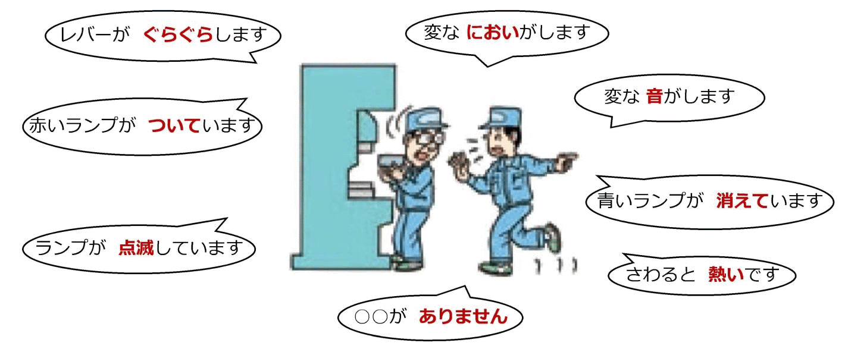
(2) ရွေ့လျားစက်ခါးပတ်ကြိုးထဲကို မဆိုင်တဲ့အရာညပ်သွားပြီ! ချေဖျက်စက်ကနေ ပုံမှန်မဟုတ်တဲ့အသံနဲ့အနံ့ ထွက်လာတယ်!
① စက်ကိုရပ်ပြီး မူလခလုတ်ကို ပိတ်ပါမည်။ ရပ်ပါ!
② ပတ်ဝန်းကျင်ရှိ တာဝန်ရှိသူနှင့် လုပ်ဖော်ကိုင်ဖက်များကိုအသံကျယ်ကျယ်ဖြင့် ပုံမှန်မဟုတ်သည့်အနေအထားအကြောင်းကို အကြောင်းကြားပါ။ ခေါ်ပါ!
③ တာဝန်ရှိသူ၏ညွှန်ကြားချက်ကိုလိုက်နာပါ။ စောင့်ပါ!
→ တစ်ယောက်တည်း မိမိသဘောဖြင့် မလုပ်ဆောင်ရပါ။
④ လုပ်ငန်းဆောင်ရွက်ချိန်တွင် မတော်တဆဖွင့်မိခြင်းမှကာကွယ်ရန်အစီအမံများပြုလုပ်ပါ!
・ပင်မခလုတ်တွင် သော့ခတ်ထားပီး စက်နှိုး၍မရအောင် လုပ်ဆောင်ထားပါ။
・အခြားသူများမှ စက်နှိုးခြင်းမပြုနိုင်ရန်အတွက် လုပ်ငန်းဆောင်ရွက်နေဆဲဖြစ်ကြောင်း ဖော်ပြချက်၊ ကြေညာချက်ကို ပြုလုပ်ပါ။
⑤ လိုအပ်လျှင်အလုပ်ခွင်တွင် “လုပ်ငန်းဆောင်ရွက်ဆဲ!” ဆိုင်းဘုတ်ကိုတပ်ပါ!
လီဗာချောင်နေတယ်
ပုံမှန်မဟုတ်တဲ့ အနံ့ ရတယ်
ပုံမှန်မဟုတ်တဲ့ အသံ ထွက်တယ်
အနီရောင်အချက်ပြမီး လင်းနေတယ်
အပြာရောင်အချက်ပြမီး ပိတ်နေတယ်
အချက်ပြမီးက မှိတ်တုတ်မှိတ်တုတ်လင်းနေတယ်
ထိလိုက်လျှင် ပူတယ်
○○မရှိဘူး

Slide 27
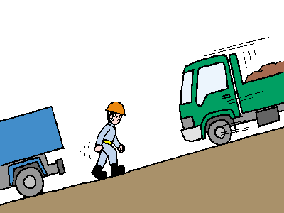
(3) ရပ်တန့်ထားသောကုန်တင်ယာဉ်၊ အကြီးစားစက်ယန္တရား၊ ဝန်ပင့်စက်တို့ စက်နှိုးသွားပါက...
<ရပ်တန့်ထားသောကုန်တင်ကားများ၊ အကြီးစားစက်ယန္တရား၊ ဝန်ပင့်စက်တို့ စက်နှိုးသွားခဲ့ပါသည်>
① အတင်းအဓမ္မ ရပ်တန့်ရန်မလုပ်ဘဲ “ထွက်ပြေးပါ!”
② ပတ်ဝန်းကျင်ကိုလည်း အသံကျယ်ကျယ်ဖြင့် “ထွက်ပြေးပါ!” ဟု အော်ပါ။
③ နေ့စဉ်ပုံမှန် ဘေးကင်းရေးနှင့်ကျန်းမာရေးပညာပေးသင်ကြားခြင်းဖြင့် “ထွက်ပြေးခြင်း” ကို တတ်မြောက်စေခြင်း။
(လူ့စွမ်းအားဖြင့်မရပ်တန့်နိုင်ပါ!)
ထွက်ပြေးပါ!

Slide 28
(4) အကယ်၍ လုပ်ငန်းခွင်မတော်တဆမှုဖြစ်ပွားပါက!
လုံခြုံစိတ်ချရသောအလုပ်ခွင်များတွင်ပင် မတော်တဆထိခိုက်မှုဖြစ်နိုင်ခြေကို သုညဖြစ်အောင်
လုပ်ဆောင်၍မရပါ။
အကယ်၍ လုပ်ငန်းခွင်မတော်တဆမှုဖြစ်ပွားပါက အောက်ပါတုံ့ပြန်ဆောင်ရွက်မှုများကို လုပ်ဆောင် ပါ။
လုပ်ငန်းခွင်မတော်တဆမှုဖြစ်ပွားချိန်ရှိ တုံ့ပြန်ဆောင်ရွက်မှု (သာဓက)
လုပ်ငန်းခွင်မတော်တဆမှု
ဖြစ်ပွားခြင်း
ဦးစွာ စိတ်အေးအေးထားပါ!
・ပျာယာခတ်ပြီး ပြေးကပ်သွားခြင်းဖြင့် ထပ်ဆင့်မတော်တဆမှုကို မဖြစ်ပွားစေခြင်း
・ အသံကျယ်ကျယ်ဖြင့်အသိပေးရန်လုပ်ဆောင်ခြင်း
ထိခိုက်သူများကို ကယ်ဆယ်ခြင်း!
အထက်လူကြီး (တာဝန်ရှိသူ) ကို ဆက်သွယ်ခြင်း!
・တာဝန်ရှိသူမှ ညွှန်ကြားချက်ပေးထားပါက ထောက်ပံ့ကူညီမှုများ လုပ်ဆောင်ခြင်း
(ထိခိုက်သူများကို ဆေးရုံသို့ပို့ဆောင်ခြင်းစသည်)
အခင်းဖြစ်ပွားရာနေရာတွင် တုံ့ပြန်ဆောင်ရွက်ခြင်း

Slide 29

အန္တရာယ်ကင်းစွာဖြင့်

